Slide 1
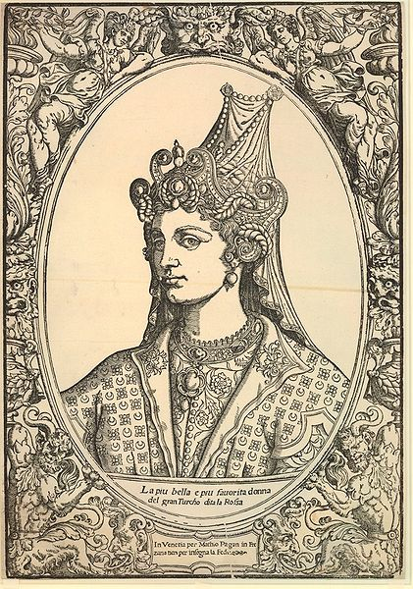
ВИДАТНІ УКРАЇНЦІ. РОКСОЛАНА.
Гайдамаха Данило
Учень 8-А класу

Slide 2
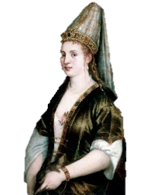
Роксолана
Роксолана — спершу наложниця, а потім — дружина Сулеймана І Пишного, султана Османської імперії. Мати султана Селіма II. Ймовірно, була донькою священика Лісовського з галицького міста Рогатина. У 1518–1520 роках потрапила до татарського полону й була продана в рабство. У 1520 році опинилася в султанському гаремі, де стала улюбленою дружиною Сулеймана І. Народила султану 5 синів, а також доньку Міхрімах. Своїм коштом будувала мечеті, школи, караван-сараї та кухні у Стамбулі, Едірне, Єрусалимі, Мецці й Медіні. Посприяла сходженню на турецький престол свого сина Селіма II. Оспівана у літературі, образотворчому мистецтві, музиці та кіно.

Slide 3
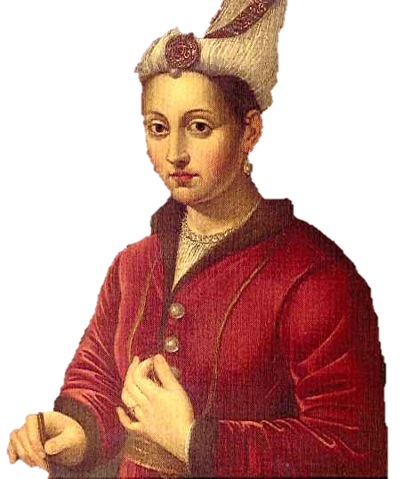
БІографія
На думку історика Володимира Грабовецького, справжнє ім'я Роксолани не збереглося, тому умовно в XIX столітті дослідники назвали її Настею Лісовською.
Литовський дипломат Михайло Литвин назвав Роксолану своєю співвітчизницею, а московський посол у Стамбулі — «литовкою». Польський письменник Самуель Твардовський, стверджував, що Роксолана була донькою звичайного православного священика з Рогатина — невеликого містечка в Західній Україні. За версією польського поета Мавриція Гославського — Роксолана родом з містечка Чемерівці Хмельницької області. Існує версія, що обидва варіанти можливі — народитися Лісовська могла в Чемерівцях, а вирости — в Рогатині, куди переїхав батько.
Між 1518 і 1520 роками була захоплена в полон. За версією сучасника Роксолани Михайла Литвина, її полонили кримські татари. Імовірно, була продана на жіночому невільничому ринку Аврат Пазари в Стамбулі. Можливо, її обрала Хафса Султан, султанова мати, або візир Ібрагім-паша, який пізніше й подарував її Сулейману.

Slide 4
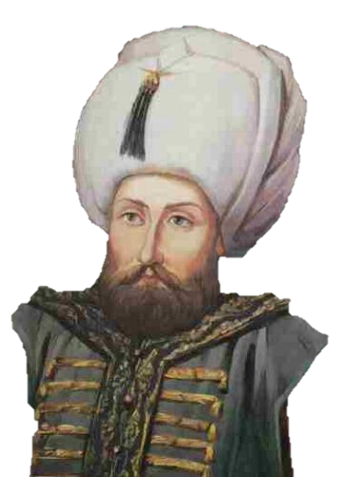
Дружина султана
Сулейман I Пишний, син Селіма І Грізного, був одним з найвідоміших турецьких султанів. У Європі його звали Пишний. Спочатку — наложниця, Роксолана стала великим коханням султана. Сулейман адресував їй свою любовну поезію (був поетом, писав під псевдонімом Мухіббі). Перший син Сулеймана і Роксолани народився в 1520 році. За законами віри, султан міг мати чотири законні дружини та стільки наложниць, скільки міг утримувати. Діти першої дружини ставали спадкоємцями престолу. Але це не могла бути християнка, всі дружини мали прийняти мусульманство. Венеціанські дипломати у Стамбулі називали султану «la Rossa» або «la Rosa» — прізвиськом, утвореним від традиційного італійського означення мешканців Русі — і вказували на її національність: «руського народу». Ця ідентифікація відповідала тодішній турецькій назві українців — «рус». Ім'я Роксолана дав їй посол імператора Священної Римської імперії в Стамбулі барон Ож'є Гіслен де Бусбек у своєму творі «Турецькі листи». Описуючи змагання між наложницями султана Сулеймана, де Бусбек дав їм імена Роксолана та Боспорана, утворені ним від античних однойменних назв сарматських племен — роксолани та боспорани. Численні перевидання твору де Бусбека вже в XVI столітті посприяли поширенню і популяризації її вигаданого імені в європейських країнах. У дні розлуки, а Сулейман зробив 13 військових походів, Роксолана і султан листувалися віршами перською і арабською мовами. Збереглося 7 листів Хюррем до Сулеймана. Писали їх палацові писарі, але деякі — мають оригінальні автографи султани. Роксолана запропонувала султанові збудувати мечеть, названу його ім'ям — Сулейманіє Джамі. У ній султану і поховали.

Slide 5
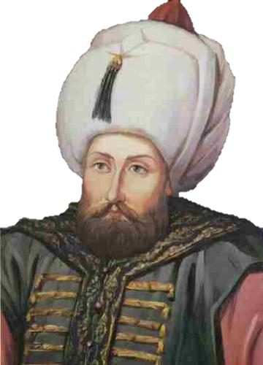
Cелім II грізний

Slide 6
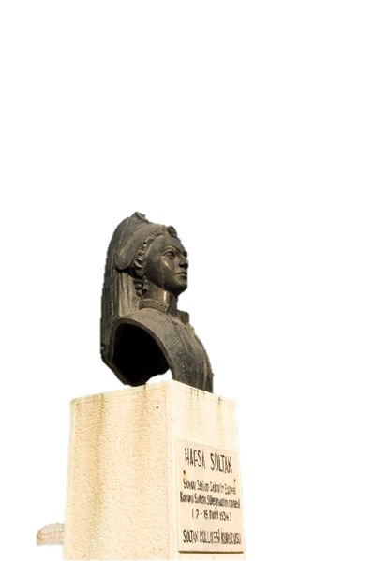
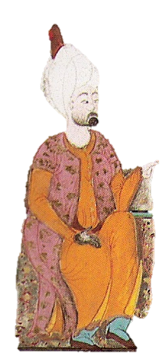
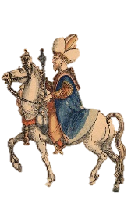
Бюст Хафси Султан в Манісі
Туреччина, 2007
Ібрагім-паша у німецькій книзі
Ганс Себальд Бехам, 1530
Імовірно, Рустем-паша
на мініатюрі XVI століття

Slide 7
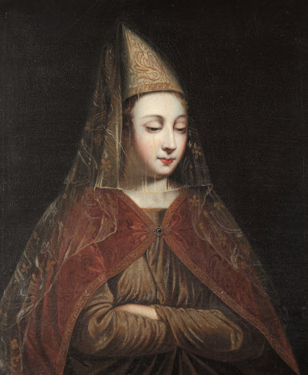
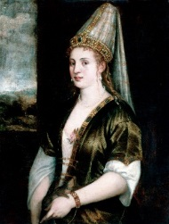
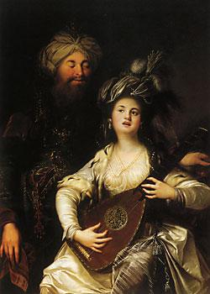

Slide 8
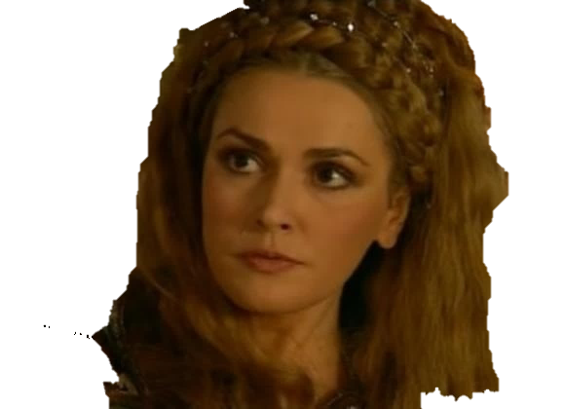
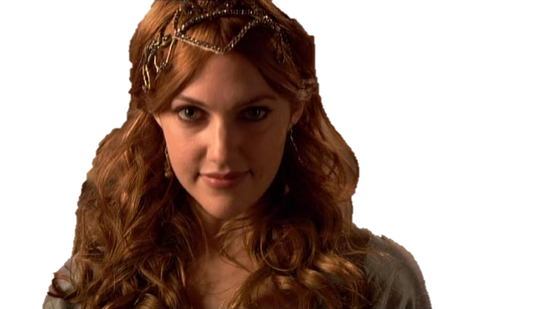

Slide 9


